Slide 1
115 學年度 免試入學報名作業網路平臺
志願選填系統 說明會
簡報內容：【紅色資料(教師版)】參、操作程序
(一)
輔導老師/導師
0 、環境設置 (p.2)
一、連結網址 (p.3~4)
二、輸入帳號、密碼 (操作步驟) (p.5~10)
(二)
集報學生
三、附錄：學生模擬志願選填程序(p.11~18)

Slide 2

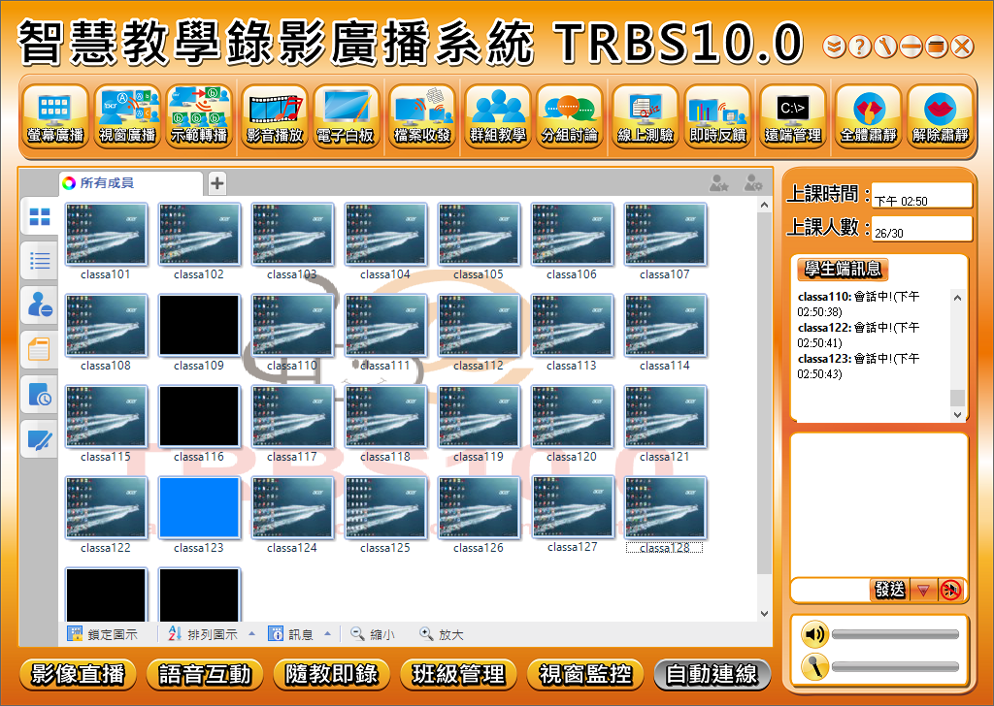
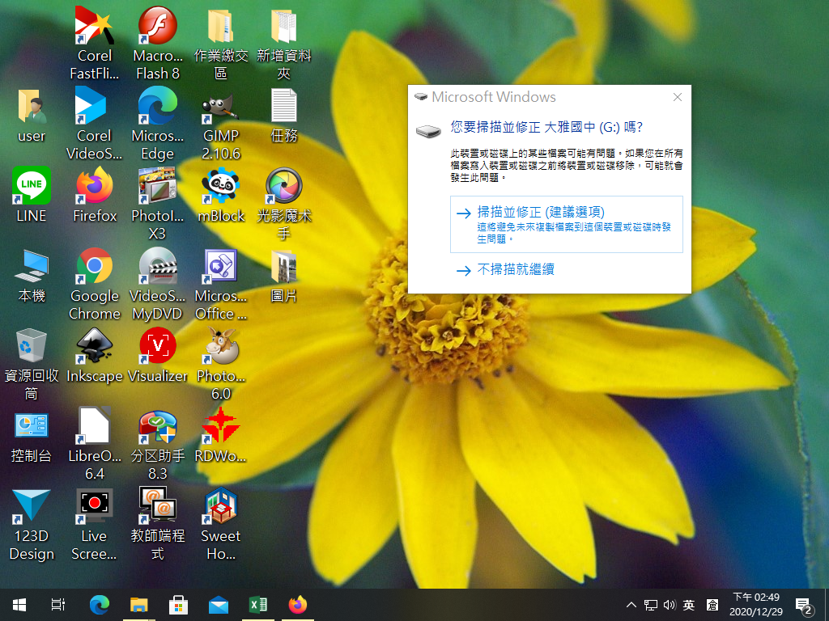

0 設置環境：智慧教學錄影廣播系統
❶
❸
❷

Slide 3
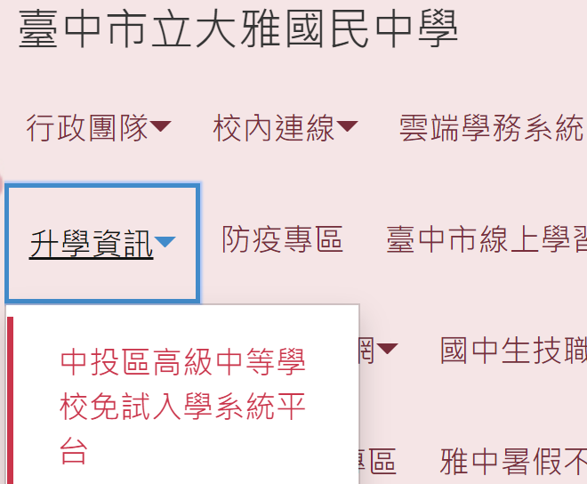
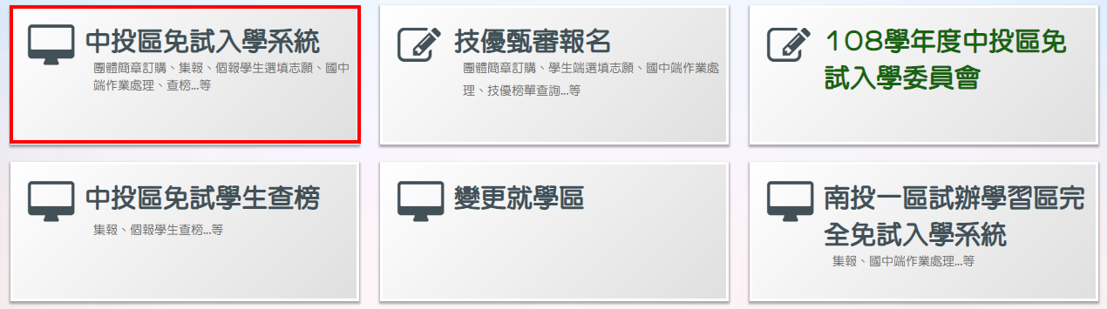
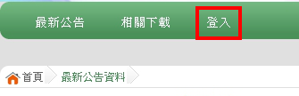
(一)
導師/輔導老師
一、連結網址
1-1.請開啟Chrome網路瀏覽器，
進「大雅國中」首頁，
點「升學資訊」選最上方
「中投區高級中等學校免試入學系統平臺」
1-2.選擇「中投區免試入學系統」
1-3.選擇工具列的「登入」

Slide 4
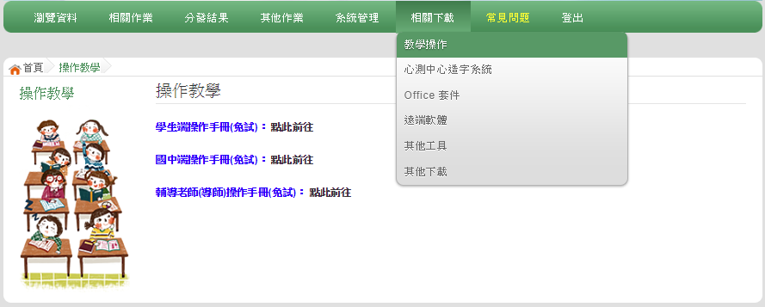
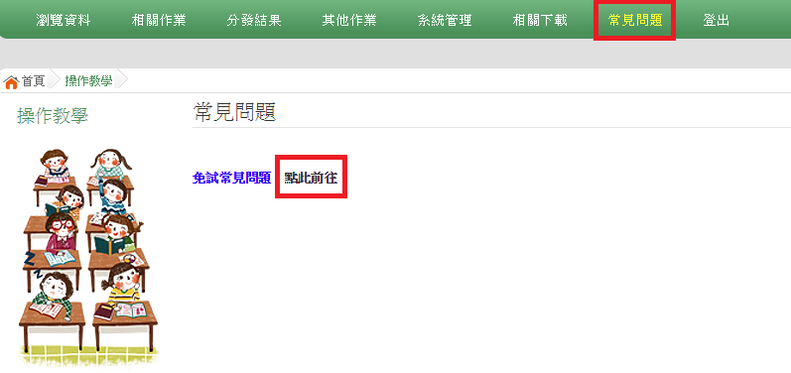
一、連結網址
(1)操作手冊下載：
相關下載→教學操作
(2)常見問題
確認您當前使用的電腦環境(彈跳視窗是否開啟、列印功能是否正常連接印表機……)。
適用Chrome及Ie9.0以上版本瀏覽器，建議使用Chrome操作本系統
依115學年度中投區高級中等學校免試入學委員會公告網址連結本系統
首次登入系統，務必修改登入密碼，才可使用其它功能。
※請務必熟記密碼 (若忘記密碼，請洽註冊組)

Slide 5
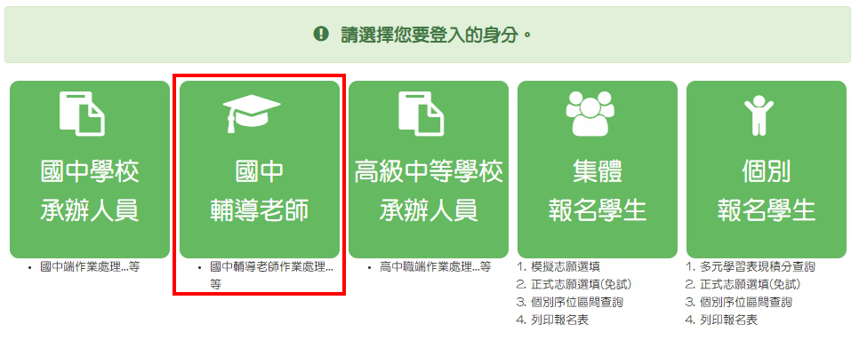
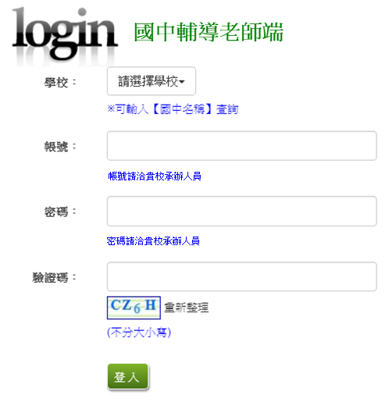
二、輸入帳號、
密碼
2-1.點選
「國中輔導老師」
2-2.依系統畫面指示，
輸入登入資訊
帳號、密碼：會議中提供
驗證碼：依圖示輸入

Slide 6
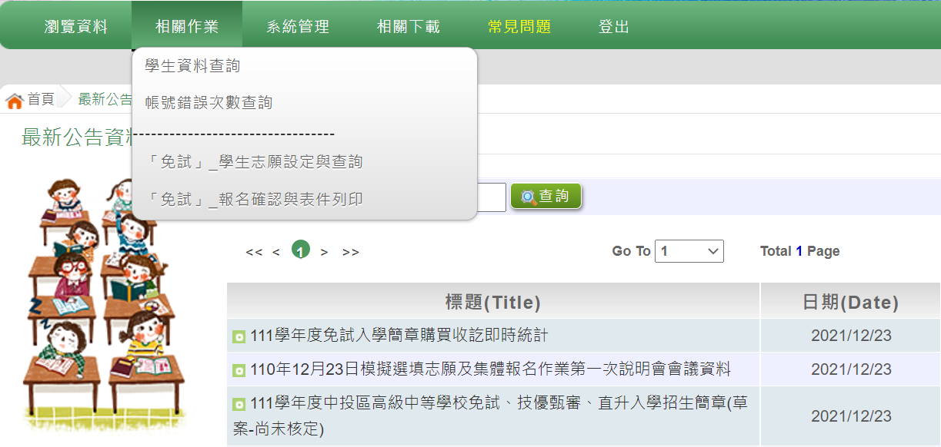
二、輸入帳號、密碼 2-3選「相關作業」
提供輔導老師或導師協助忘記密碼的學生，將登入密碼還原成預設密碼。
（學生資料僅供查詢，無編修功能）
(1)學生資料查詢：
還原學生密碼
(2)帳號錯誤次數查詢
(3)學生志願明細查詢
(4)學生未填志願設定

Slide 7
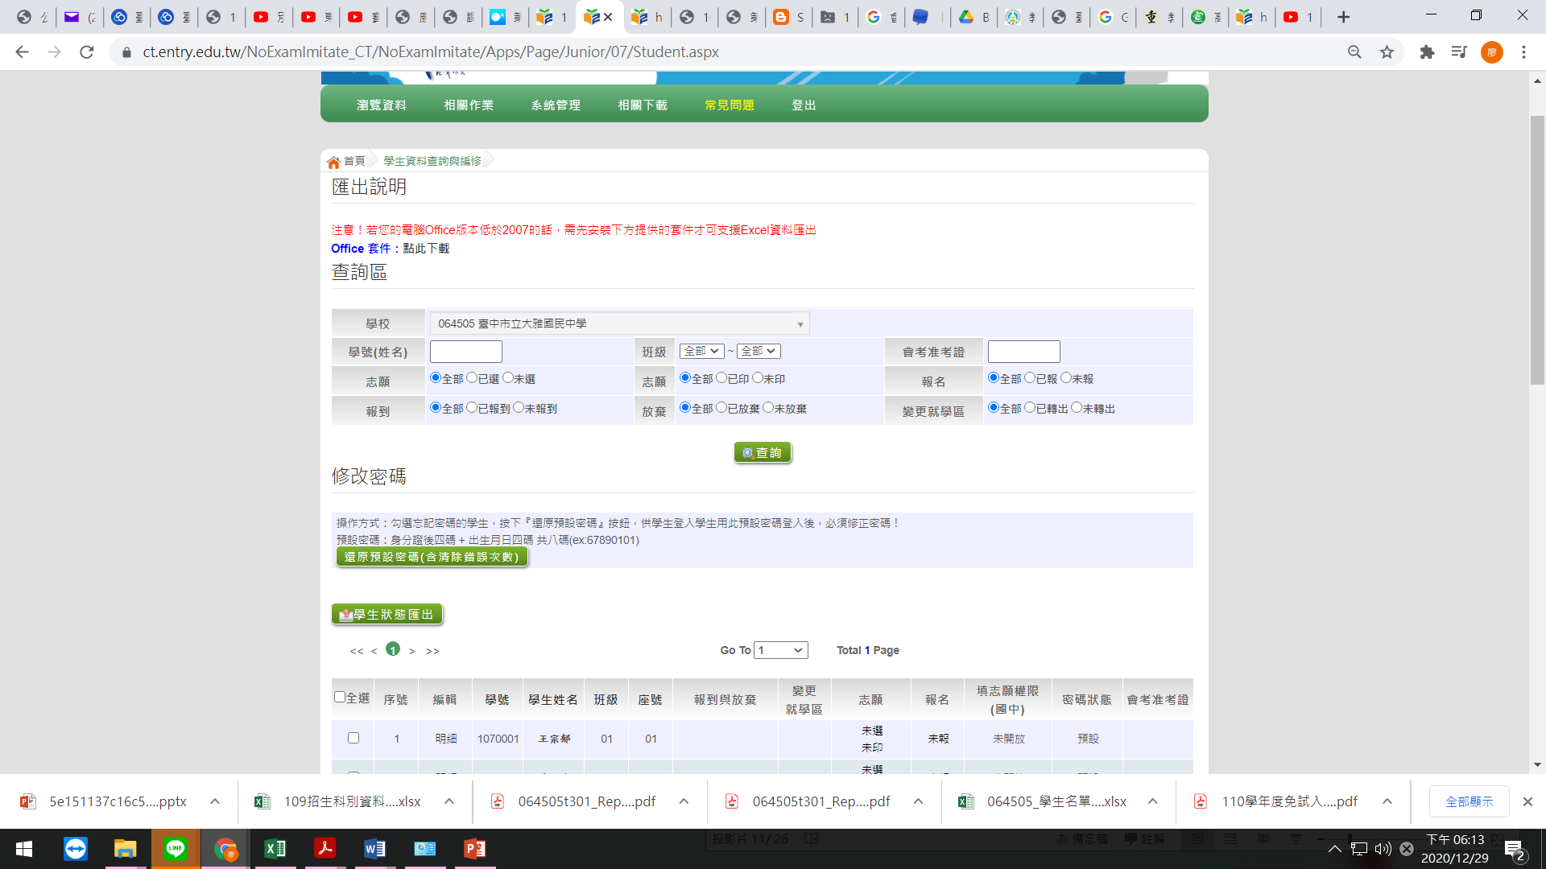
二、輸入帳號、密碼 2-3 「相關作業」 (1)學生資料查詢

Slide 8
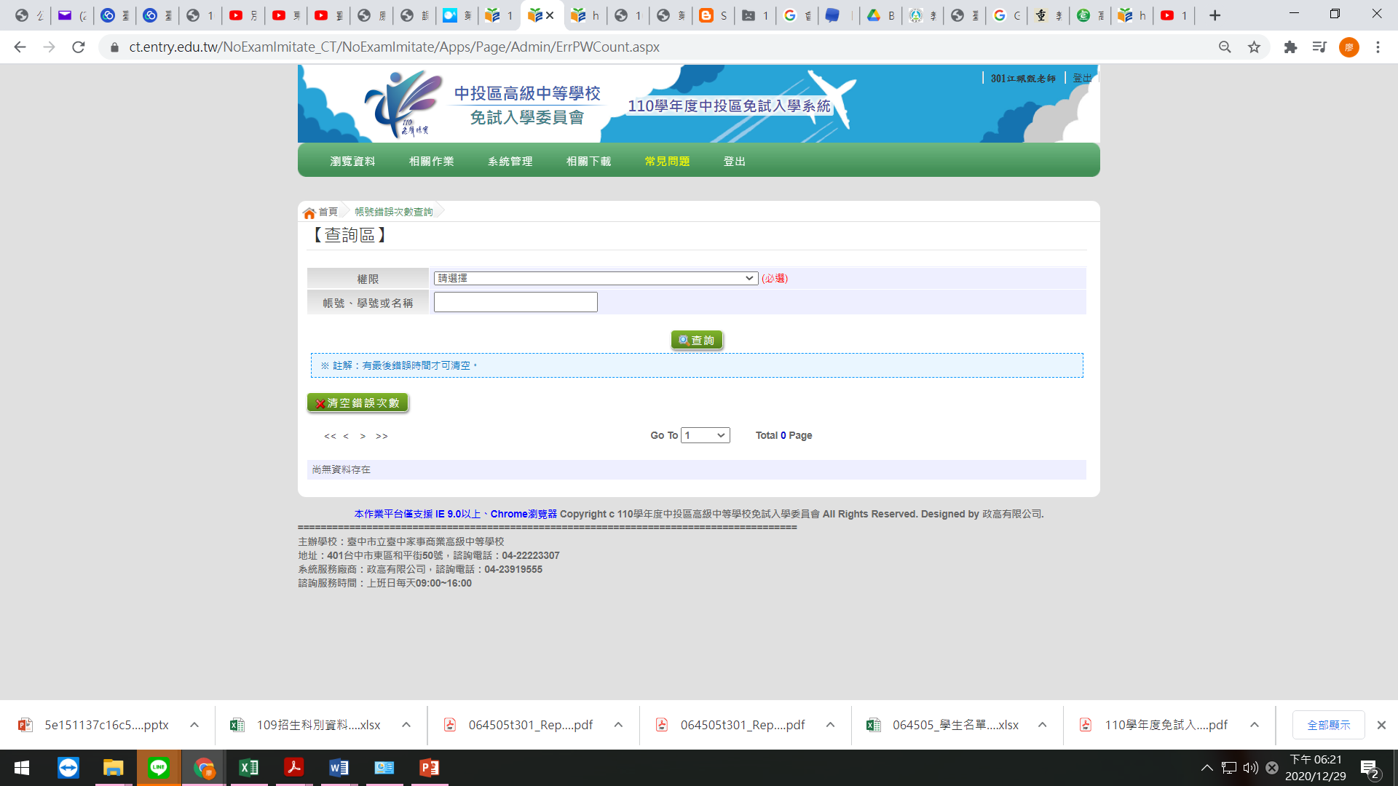
二、輸入帳號、密碼 2-3 「相關作業」 (2)帳號錯誤次數查詢

Slide 9
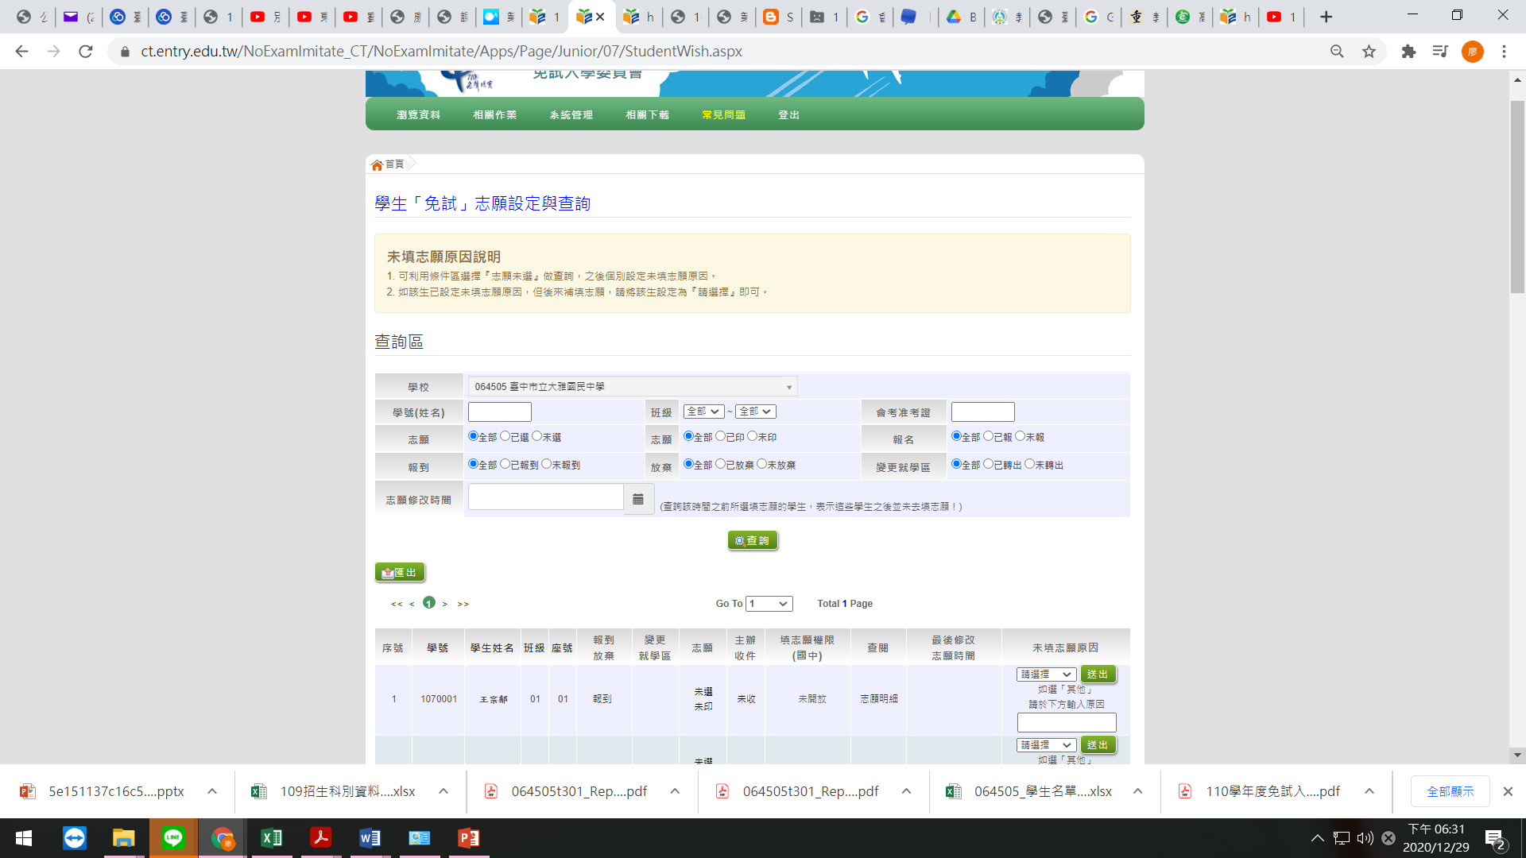
二、輸入帳號、密碼 2-3 「相關作業」 (3)學生「免試」志願設定與查詢

Slide 10
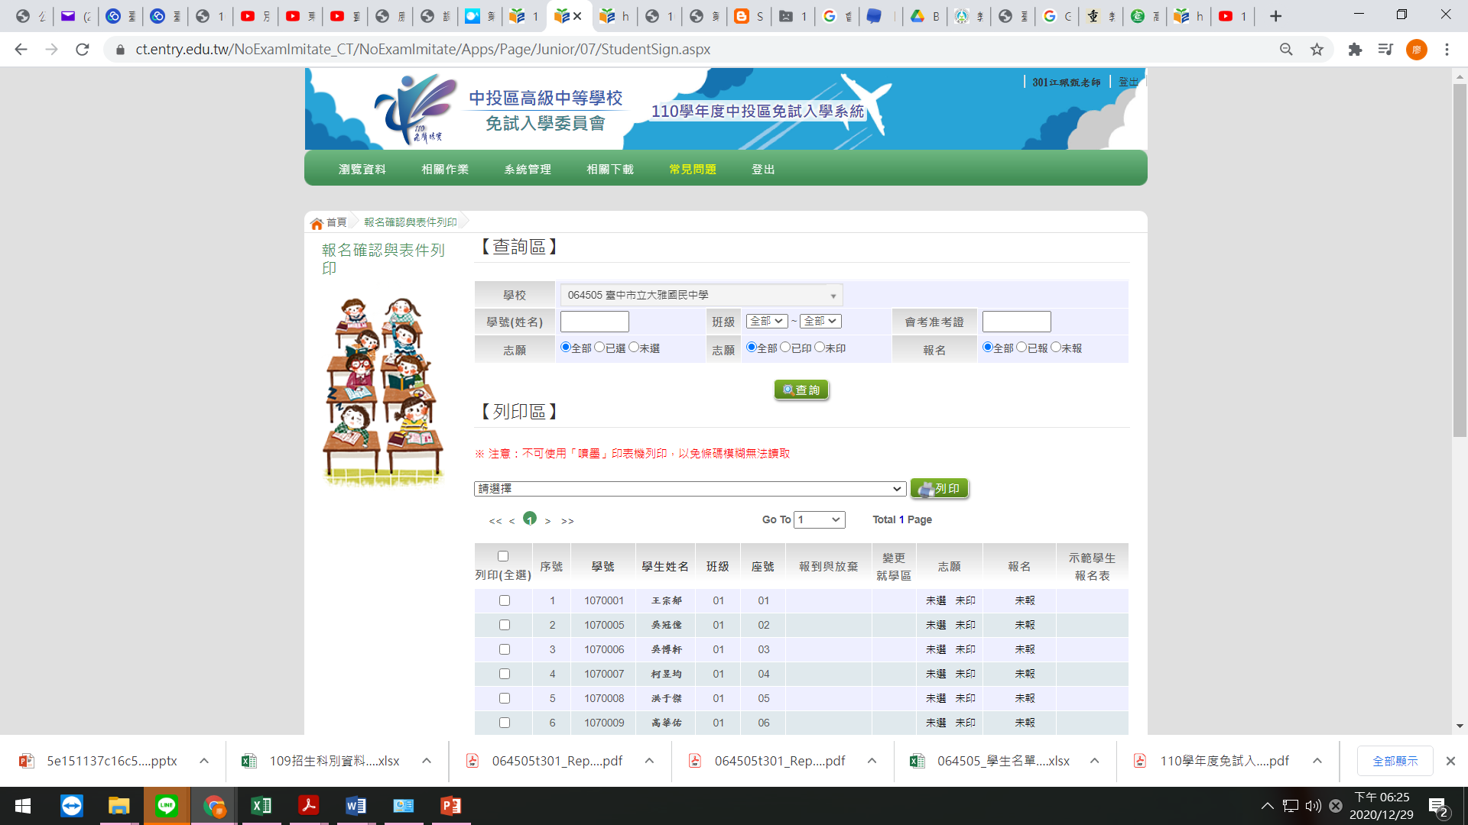
二、輸入帳號、密碼 2-3 「相關作業」 (4)報名確認與表件列印
★請填「第一次模擬選填志願時段配置表」12/24(三)~1/7(三)任一日早修

Slide 11


(二)
集報學生
測試學生帳號
系統建置給國中端Demo使用之測試學生
男生
密碼
Jj123456
帳號A123456789
女生
密碼
Jj123456
帳號A223456780
請不要修改他們的資料及密碼喔!
模擬選填志願期間，首次登入志願選填頁面，務必先完成適性輔導問卷填報，才可選填志願。
選填過程，每隔一段時間按「儲存志願」按鈕，避免停電等情況導致所選志願遺失。
選填完畢，按「儲存志願」按鈕，並至「查詢我的志願資料」確認選擇的志願及排序。
志願選填開放期間尚未列印報名表前，可無限次修改志願及變更順序。
安全性考量，在選填志願期間若要離開位置，務必先登出

Slide 12
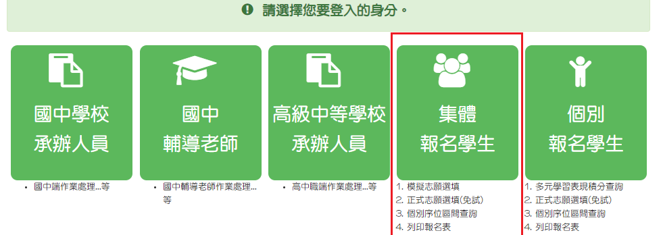
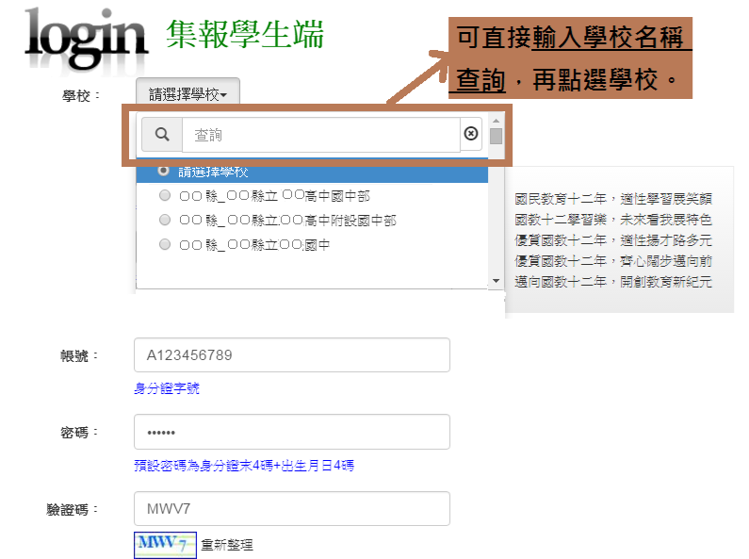
三、附錄
3-1登入與修改密碼
(1)依學生選擇
「集體報名學生」
(2)依系統畫面指示，
輸入登入資訊
帳號：身分證字號(英文字母可小寫)
密碼：身分證末4碼+出生月日4碼，共8碼
驗證碼：依圖示輸入

Slide 13
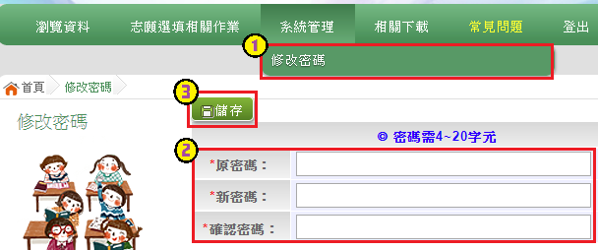
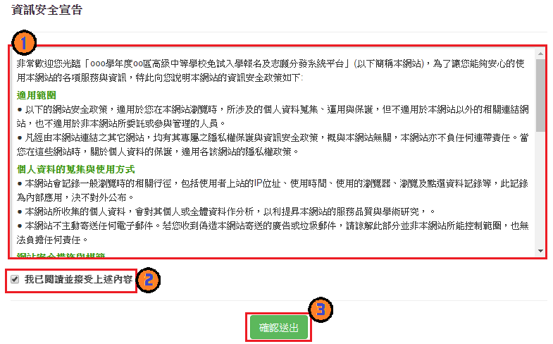
三、附錄 3-1登入與修改密碼
(3)修改登入密碼，確定儲存後，系統會
自動登出，請以新密碼再次登入系統。
※ ①首次登入，務必完成修改密碼才可執行其它功能哦！
②學生忘記登入密碼時，請洽詢導師或註冊組協助將密碼還原預設密碼。
(4)資訊安全宣告
①請先 瀏覽資訊安全宣告內容
(卷軸必須往下拉)
②勾選 ✓ 我已閱讀並接受上述內容
③點選「確認送出」按鈕

Slide 14

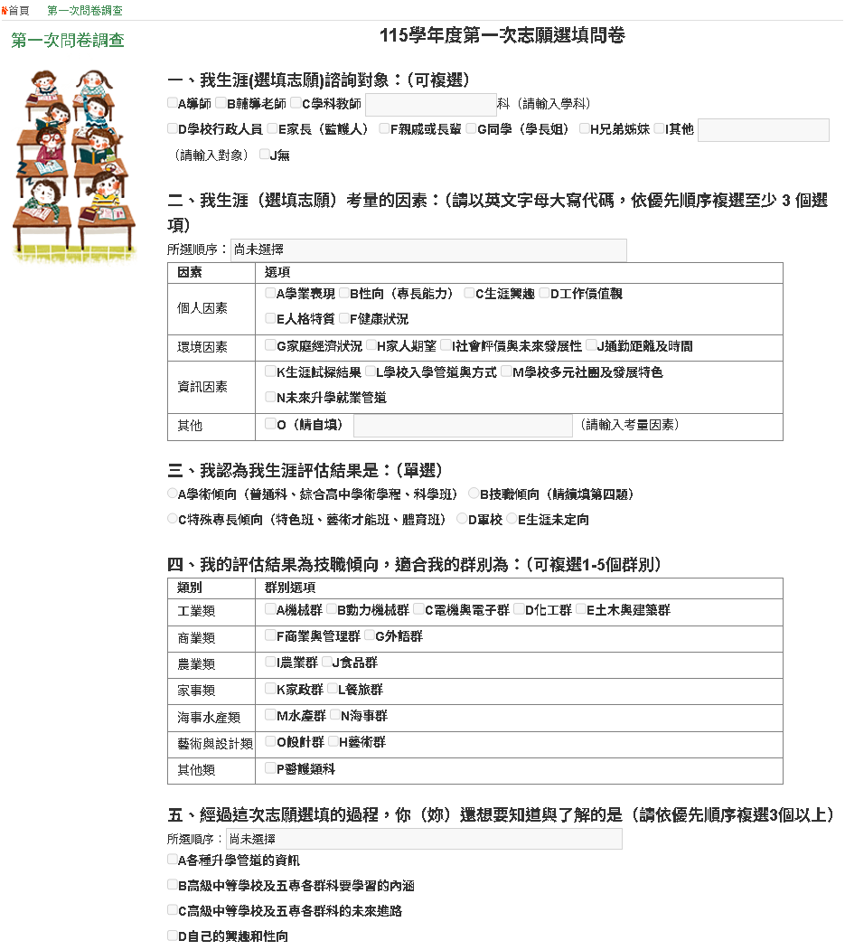
三、附錄 3-2 問卷調查、查詢資料
(1)模擬選填志願期間，
登入志願選填頁面，
務必先填報
「115年第一次適性
輔導問卷調查」，
才可進行志願選填。

Slide 15
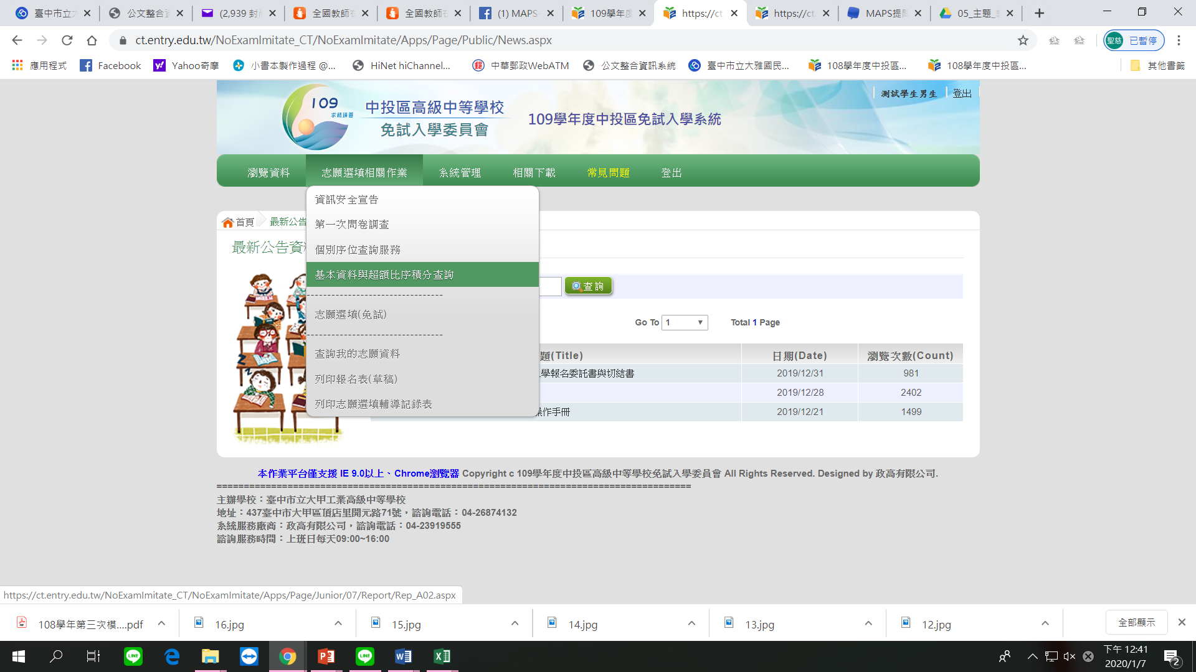
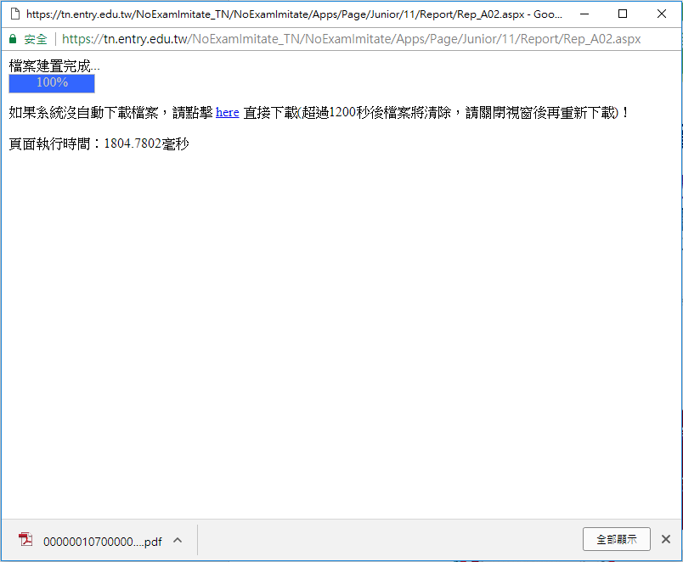
三、附錄 3-2 問卷調查、查詢資料
(2)志願選填相關作業/基本資料及超額比序積分資料查詢
系統會直接下載
「學生基本資料及超額比序積分資料表」
系統自動下載完成時，可開啟此PDF檔，查詢基本資料及超額比序積分資料

Slide 16
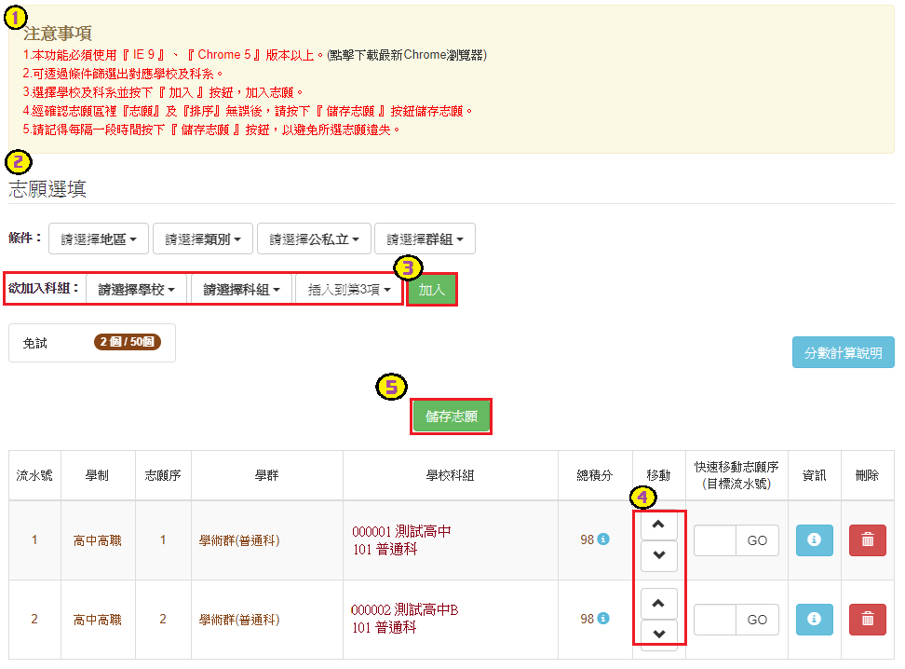
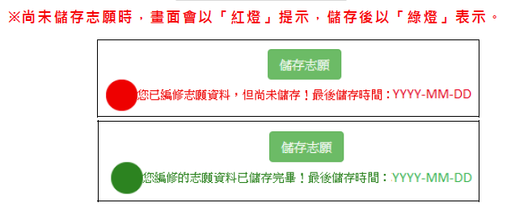
三、附錄 3-3 選填志願
很重要！
☆點選【志願選填相關作業】裡之【志願選填(免試)】。
(1)「閱讀注意事項」。
(2)選擇免試欲加入科組：下拉選單選擇學校、科組、學校序。
(3)點選【加入】按鈕。
(4)調整排序。
(5)點選【儲存志願】按鈕。
【加入】：
只是暫存志願，
並不會儲存到系統哦！
該項科組招生資訊
志願別：已儲存志願數/可選志願總數
總積分計算說明
刪除志願
集體報名學生

Slide 17
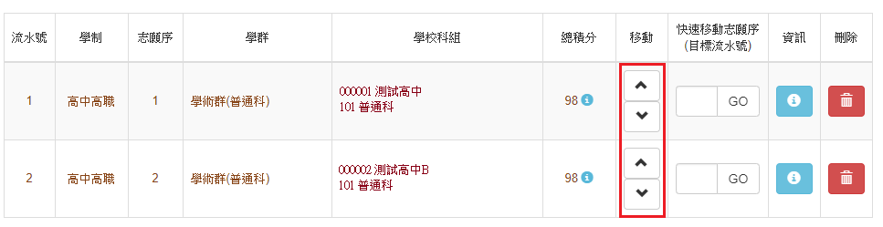
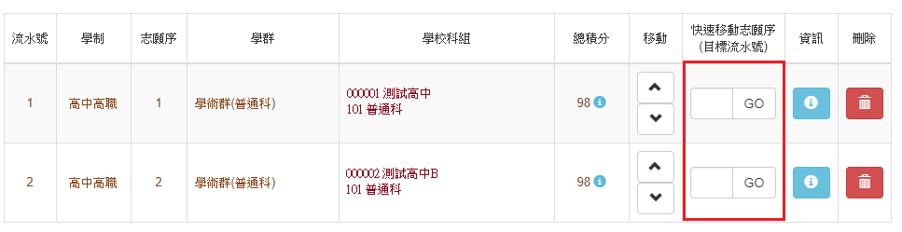
三、附錄 3-3 選填志願
※補充說明：(4)排序功能
上下移動
快速移動志願序 輸入目標流水號，再按下Go按鈕。
8

Slide 18
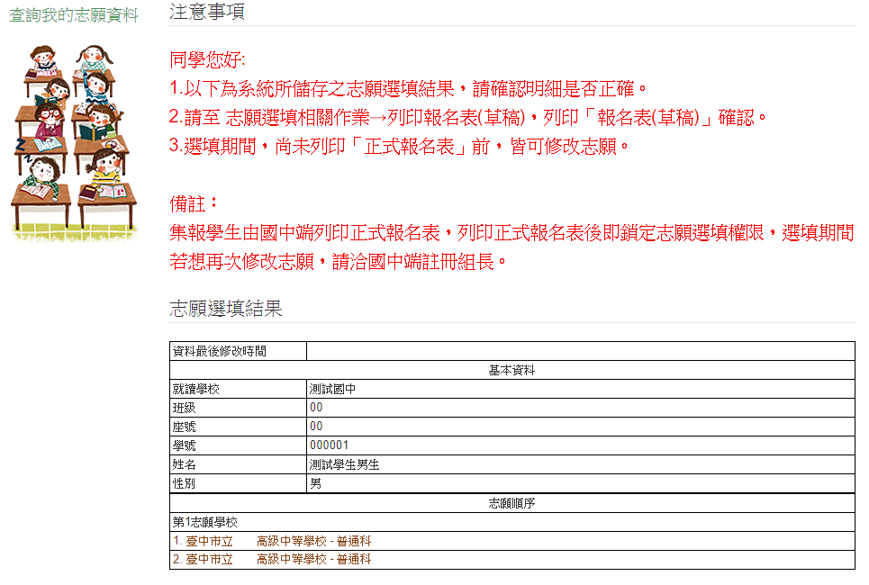
三、附錄 3-4 查詢我的志願
志願選填相關作業/
查詢我的志願資料
儲存志願完成後，
務必到【查詢我的志願資料】
頁面，確認所選志願及順序
★學生端精選問題 TOP 3
1. 忘記密碼
2. 密碼錯誤五次被鎖住
3. 系統登不進去
★【解決方法】簡報P.7
相關作業>學生資料查詢>修改密碼>還原預設密碼

